Slide 1

MOŻLIWOŚCI WSPARCIA PRZEDSIĘBIORSTW
w 2019 r.
w ramach Działań RPO WL na lata 2014-2020 wdrażanych przez LAWP w Lublinie

Slide 2


Nabory wniosków w 2019r.
NAZWA DZIAŁANIA | TERMIN NABORU | ALOKACJA PRZEZNACZONA NA KONKURS
Działanie 3.9 Udział w targach i misjach | 30.06.19 - 31.07.19 | 5 153 280,00 zł
Działanie 1.2 Badania celowe | sierpień | 43 146 000,00 zł
Działanie 5.1 Poprawa efektywności energetycznej przedsiębiorstw | wrzesień | 45 303 300,00 zł
Działanie 3.5 Bon na doradztwo | październik | 26 200 874,47 zł
Działanie 3.7 Wzrost konkurencyjności MŚP w formie pomocy zwrotnej | listopad | 43 146 000,00 zł
Działanie 4.2 Produkcja energii z OZE w przedsiębiorstwach | styczeń 2020r. | 45 303 300,00 zł
SUMA ALOKACJI |  | 208 252 754,47 zł
3.9 Udział
w targach
i misjach
3.5 Bon na doradztwo

Slide 3

Działanie 3.9 UDZIAŁ W TARGACH I MISJACH
Cel Działania: zdobycie nowych rynków zbytu oraz zwiększenia konkurencyjności oferty przedsiębiorstw z sektora MŚP
Wnioskodawca: mikro, małe i średnie przedsiębiorstwa
Zakres wsparcia: projekty polegające na udziale przedsiębiorstw z sektora MŚP
w targach i wystawach krajowych o charakterze międzynarodowym
oraz w zagranicznych targach, wystawach i misjach gospodarczych, wynikających
ze strategii/planów rozwoju danego podmiotu lub innych równoważnych dokumentów

Slide 4
Działanie 3.9 UDZIAŁ W TARGACH I MISJACH
minimalna wartość projektu: brak ograniczeń
maksymalna wartość projektu: brak ograniczeń
minimalna kwota wsparcia: 5 000,00 PLN
maksymalna kwota wsparcia: 120 000,00 PLN
Maksymalny dopuszczalny procentowy poziom dofinansowania i minimalny wkład własny:
Przedsiębiorca | Maksymalne dofinansowanie | Minimalny wkład własny
Mikro, Mały, Średni | 80 % | 20 %
Pomoc udzielana w ramach Działania ma charakter pomocy de minimis.
Termin naboru 30.06.2019 – 31.07.2019

Slide 5

Działanie 1.2 BADANIA CELOWE
Cel Działania: zwiększenie udziału sektora przedsiębiorstw
w ogólnej wartości nakładów na działalność badawczo-rozwojową w regionie oraz zwiększenie skali wdrażanych innowacji przez przedsiębiorstwa z sektora MŚP prowadzące działalność gospodarczą na terenie województwa lubelskiego
Wnioskodawca: mikro, małe, średnie i duże przedsiębiorstwa
Zakres wsparcia: projekty polegające na opracowaniu nowych produktów/usług, procesów lub też wprowadzeniu znaczących ulepszeń do istniejących produktów/ usług, procesów. Wsparciem zostaną objęte koszty przeprowadzenia badań przemysłowych oraz eksperymentalnych prac rozwojowych, w tym m.in. koszty: aparatury, sprzętu, budynków i gruntów (w zakresie i przez okres, w jakim są one wykorzystywane na potrzeby projektu); koszty personelu zaangażowanego
w projekt; koszty badań; wartości niematerialnych i prawnych, ekspertyz, analiz, usług doradczych świadczonych wyłącznie na potrzeby projektu

Slide 6
Działanie 1.2 BADANIA CELOWE
minimalna kwota wsparcia: 20 000,00 PLN
maksymalna kwota wsparcia: 3 000 000,00 PLN
minimalna wartość projektu: 80 000,00 PLN
maksymalna wartość projektu: 5 000 000,00 PLN
Maksymalny dopuszczalny procentowy poziom dofinansowania:
Przedsiębiorca | Badania przemysłowe | Eksperymentalne prace rozwojowe:
Mikro, mały | 80% | 60%
Średni | 75% | 50%
Duży | 65% | 40%
Termin naboru przewidziany jest na sierpień 2019

Slide 7

Działanie 5.1 POPRAWA EFEKTYWNOŚCI ENERGETYCZNEJ PRZEDSIĘBIORSTW
Cel Działania: stworzenie we wspartych przedsiębiorstwach systemu produkcji, uwzględniającego zasady zrównoważonego wykorzystywania zasobów,
a poprawa efektywności energetycznej wpłynie na bardziej efektywny system produkcji, a w konsekwencji na wzrost konkurencyjności gospodarki
Wnioskodawca:
mikro, małe i średnie przedsiębiorstwa
spółki prawa handlowego, w których większość udziałów lub akcji posiadają jednostki
samorządu terytorialnego lub ich związki

Slide 8
Działanie 5.1 POPRAWA EFEKTYWNOŚCI ENERGETYCZNEJ PRZEDSIĘBIORSTW
Zakres wsparcia:
1. Głęboka termomodernizacja obiektów w przedsiębiorstwach;
2. Technologie odzysku energii wraz z systemem wykorzystania energii ciepła odpadowego w ramach przedsiębiorstwa;
3. Budowa i przebudowa/wymiana źródeł ciepła, w tym zastosowanie systemów grzewczych opartych na odnawialnych źródłach energii (o ile wynika to
z przeprowadzonego audytu energetycznego).
W ramach ww. typów projektów polegających na poprawie efektywności energetycznej możliwa jest budowa/rozbudowa jednostek wytwarzania energii elektrycznej i ciepła
w wysokosprawnej kogeneracji oraz budowa i przebudowa instalacji OZE (o ile wynika
to z przeprowadzonego audytu energetycznego). Ponadto jednym z elementów projektu może być wprowadzenie systemów zarządzania energią w przedsiębiorstwie (o ile wynika to z audytu energetycznego)

Slide 9
Działanie 5.1 POPRAWA EFEKTYWNOŚCI ENERGETYCZNEJ PRZEDSIĘBIORSTW
minimalna kwota wsparcia: 10 000,00 PLN
maksymalna kwota wsparcia:
dla MŚP 500 000,00 PLN
dla przedsiębiorstw spoza MŚP 1 000 000,00 PLN
minimalna wartość projektu: brak ograniczeń
maksymalna wartość projektu: brak ograniczeń
Maksymalny dopuszczalny procentowy poziom dofinansowania:
Przedsiębiorca | Maksymalne dofinansowanie | Minimalny wkład własny
Mikro, mały | 65% | 35%
Średni | 55% | 45%
Duży | 45% | 55%
Termin naboru przewidziany jest na wrzesień 2019

Slide 10

Działanie 3.5 BON NA DORADZTWO
Cel Działania: wzrost konkurencyjności
oraz podniesienie jakości i efektywności zarządzania przedsiębiorstwami z sektora MŚP poprzez ułatwienie dostępu do wysokiej jakości zewnętrznych usług doradczych
Udzielane wsparcie będzie polegało na przyznaniu przedsiębiorcom dofinansowania do uzyskania wybranego przez siebie doradztwa specjalistycznego. Usługa doradcza będzie związana z charakterem prowadzonej przez przedsiębiorcę działalności gospodarczej
Wnioskodawca: mikro, małe i średnie przedsiębiorstwa
Zakres wsparcia: projekty w ramach specjalistycznego doradztwa, polegającego
na zakupie usług doradczych od podmiotów zewnętrznych

Slide 11

Działanie 3.5 BON NA DORADZTWO
Możliwy jest zakup usług doradczych w zakresie m.in.:
prawa własności intelektualnej;
prawa zamówień publicznych;
optymalizacji kosztów prowadzenia działalności gospodarczej;
komercjalizacji wyników badań;
audytu technologicznego;
procesów przekształceniowych spółek;
wdrażania i doskonalenia systemów
zarządzania jakością;
internacjonalizacji sprzedaży;
automatyzacji produkcji
przedsiębiorstwa.

Slide 12
Działanie 3.5 BON NA DORADZTWO
Minimalna kwota wsparcia: 10 000,00 PLN
Maksymalna kwota wsparcia: 150 000,00 PLN
Minimalna wartość projektu: 10 000,00 PLN
Maksymalna wartość projektu: brak ograniczeń kwotowych
Maksymalny dopuszczalny procentowy poziom dofinansowania i minimalny wkład własny:
Przedsiębiorca | Maksymalne dofinansowanie | Minimalny wkład własny
Mikro, Mały, Średni | 50% pomoc publiczna 80% pomoc de minimis | 50% pomoc publiczna 20% pomoc de minimis
Termin naboru przewidziany jest na październik 2019

Slide 13

Działanie 3.7 WZROST KONKURENCYJNOŚCI MŚP
Cel Działania: zwiększenie konkurencyjności, podniesienie produktywności, wydajności pracy oraz skali prowadzenia działalności gospodarczej przedsiębiorstw
z województwa lubelskiego przede wszystkim dzięki wprowadzaniu innowacyjnych rozwiązań. Wzrost innowacji zostanie zapewniony m.in. poprzez wsparcie inwestycyjne przeznaczone na realizację wyników prac badawczych.
Wnioskodawca: mikro, małe i średnie przedsiębiorstwa
Zakres wsparcia:
1. Stworzenie/doposażenie infrastruktury przedsiębiorstw w celu wprowadzenia nowych lub ulepszonych produktów/usług;
2. Zastosowanie nowoczesnych technologii – rozwój produktów i usług opartych na TIK
3. Wsparcie działań inwestycyjnych, związanych z rozszerzeniem działalności eksportowej
4. Wdrażanie w przedsiębiorstwach wyników badań naukowych i rozwojowych oraz innowacyjnych rozwiązań poprzez wsparcie działań związanych z nabyciem praw do własności intelektualnej oraz wsparcie działań mających na celu dostosowanie istniejących aktywów firmy do potrzeb wdrożenia nowego procesu, produktu, bądź usługi, a także pobudzanie innowacji marketingowej i organizacyjnej.

Slide 14
Działanie 3.7 WZROST KONKURENCYJNOŚCI MŚP
Wsparcie w ramach planowanego konkursu będzie udzielane w formie pomocy zwrotnej.
minimalna kwota wsparcia: brak ograniczeń
maksymalna kwota wsparcia:
dla mikro, małych 2 000 000,00 PLN
dla średnich 3 000 000,00 PLN
minimalna wartość projektu: brak ograniczeń
maksymalna wartość projektu: 13 000 000,00 PLN
Maksymalny dopuszczalny procentowy poziom dofinansowania i minimalny wkład własny:
Przedsiębiorca | Maksymalne dofinansowanie | Minimalny wkład własny
Mikro, Mały | 70% | 30%
Średni | 60% | 40%
Termin naboru przewidziany jest na listopad 2019

Slide 15

Działanie 4.2 PRODUKCJA ENERGII Z OZE W PRZEDSIĘBIORSTWACH
Cel Działania: stworzenie konkurencyjnego rynku energii odnawialnej, który stać się ma jednym
z elementów zrównoważonego rozwoju regionu oraz zaspokojenia rosnących potrzeb energetycznych lokalnej gospodarki
Wnioskodawca:
mikro, małe, średnie przedsiębiorstwa
spółki prawa handlowego, w których większość udziałów lub akcji posiadają jednostki
samorządu terytorialnego lub ich związki
Zakres wsparcia:
1. Budowa i przebudowa instalacji służącej do produkcji energii pochodzącej ze źródeł odnawialnych;
2. Budowa instalacji do produkcji biokomponentów i biopaliw drugiej i trzeciej generacji;
3. Budowa i modernizacja dystrybucyjnych sieci elektroenergetycznych w pełni dedykowanych przyłączeniu nowych jednostek wytwórczych energii z OZE, w tym budowa przyłączy dedykowanych planowanym do przyłączenia nowym jednostkom wytwarzania energii z OZE (w ramach budowy i modernizacji sieci);

Slide 16
Działanie 4.2 PRODUKCJA ENERGII Z OZE W PRZEDSIĘBIORSTWACH
Cel Działania: stworzenie konkurencyjnego rynku energii odnawialnej, który stać się ma jednym
z elementów zrównoważonego rozwoju regionu oraz zaspokojenia rosnących potrzeb energetycznych lokalnej gospodarki
Zakres wsparcia c.d.:
4. Budowa lokalnych, małych źródeł energii produkujących zarówno energię elektryczną, jak i ciepło z OZE na potrzeby lokalne , niewymagająca przesyłania jej na duże odległości;
5. Poprawa sprawności wytwarzania ciepła poprzez zmianę źródeł ciepła na jednostki wysokosprawnej kogeneracji z OZE dzięki budowie nowych instalacji wysokosprawnej kogeneracji z OZE lub przebudowie istniejących instalacji na wysokosprawną kogenerację
z OZE.

Slide 17
Działanie 4.2 PRODUKCJA ENERGII Z OZE
W PRZEDSIĘBIORSTWACH
minimalna kwota wsparcia: brak ograniczeń
maksymalna kwota wsparcia:
dla mikro, małych, średnich 2 500 000,00 PLN
dla przedsiębiorstw spoza MŚP 3 000 000,00 PLN
minimalna wartość projektu: brak ograniczeń
maksymalna wartość projektu: brak ograniczeń
Maksymalny dopuszczalny procentowy poziom dofinansowania:
Projekty objęte pomocą publiczną | zgodnie z programami pomocy publicznej
Termin naboru przewidziany jest na styczeń 2020

Slide 18
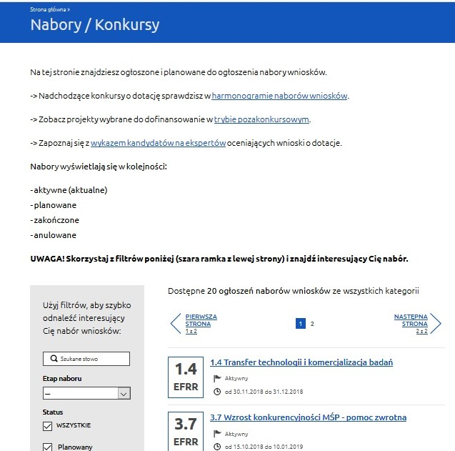
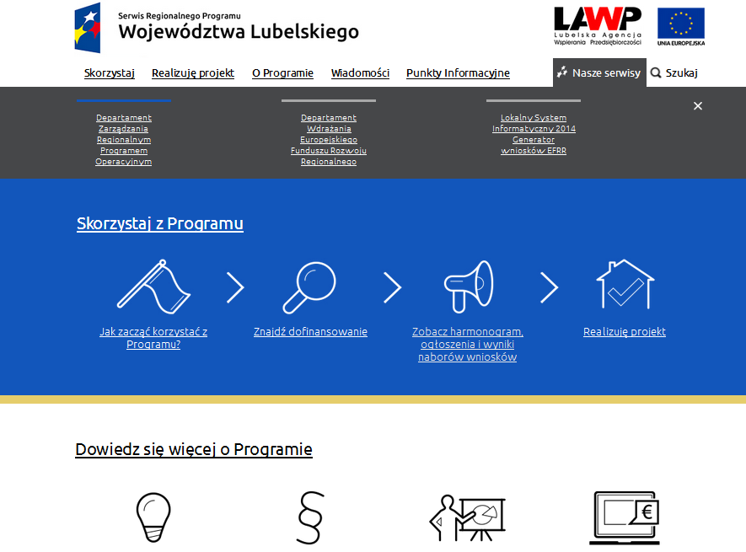
www.lawp.rpo.lubelskie.pl

Slide 19

www.rpo.lubelskie.pl
Punkt Kontaktowy RPO w LAWP
81 462 38 12
81 462 38 31
info.lawp@lubelskie.pl
ul. Wojciechowska 9a, Lublin
poniedziałek - piątek
7.30-15.30

